Slide 1


Slide 2
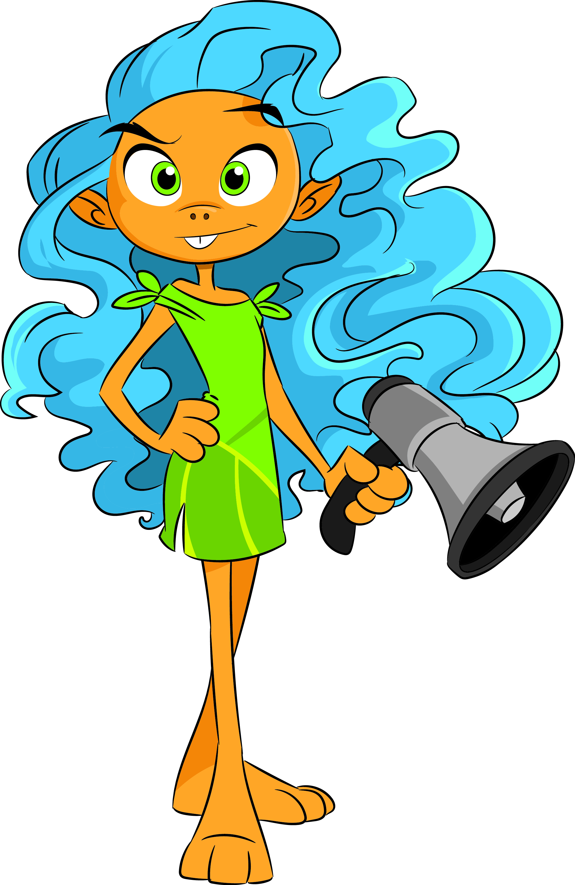
Sociedade
Direitos da Criança

Slide 3
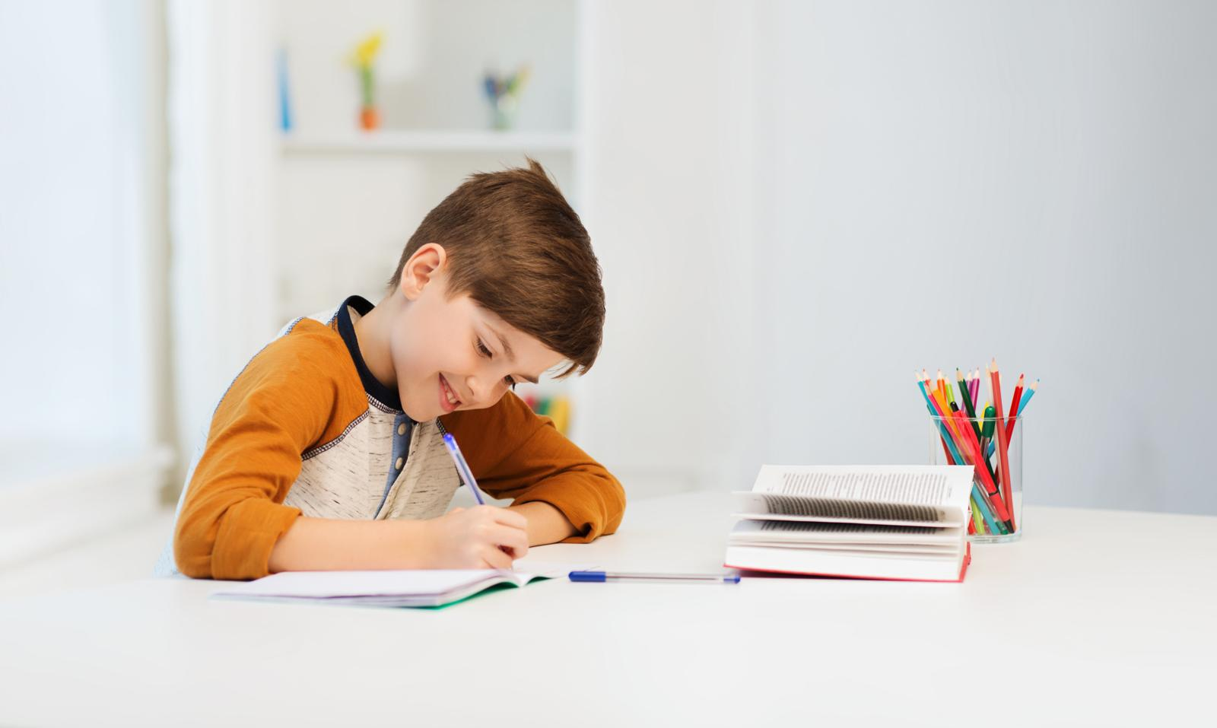
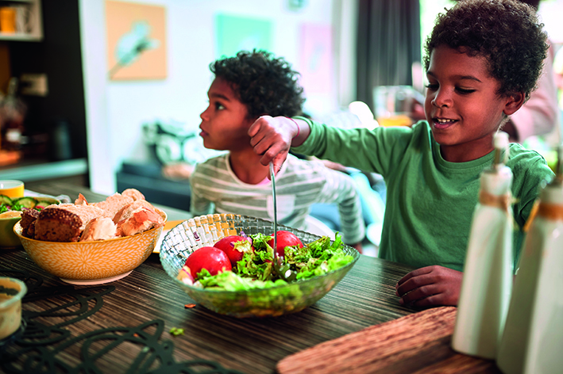
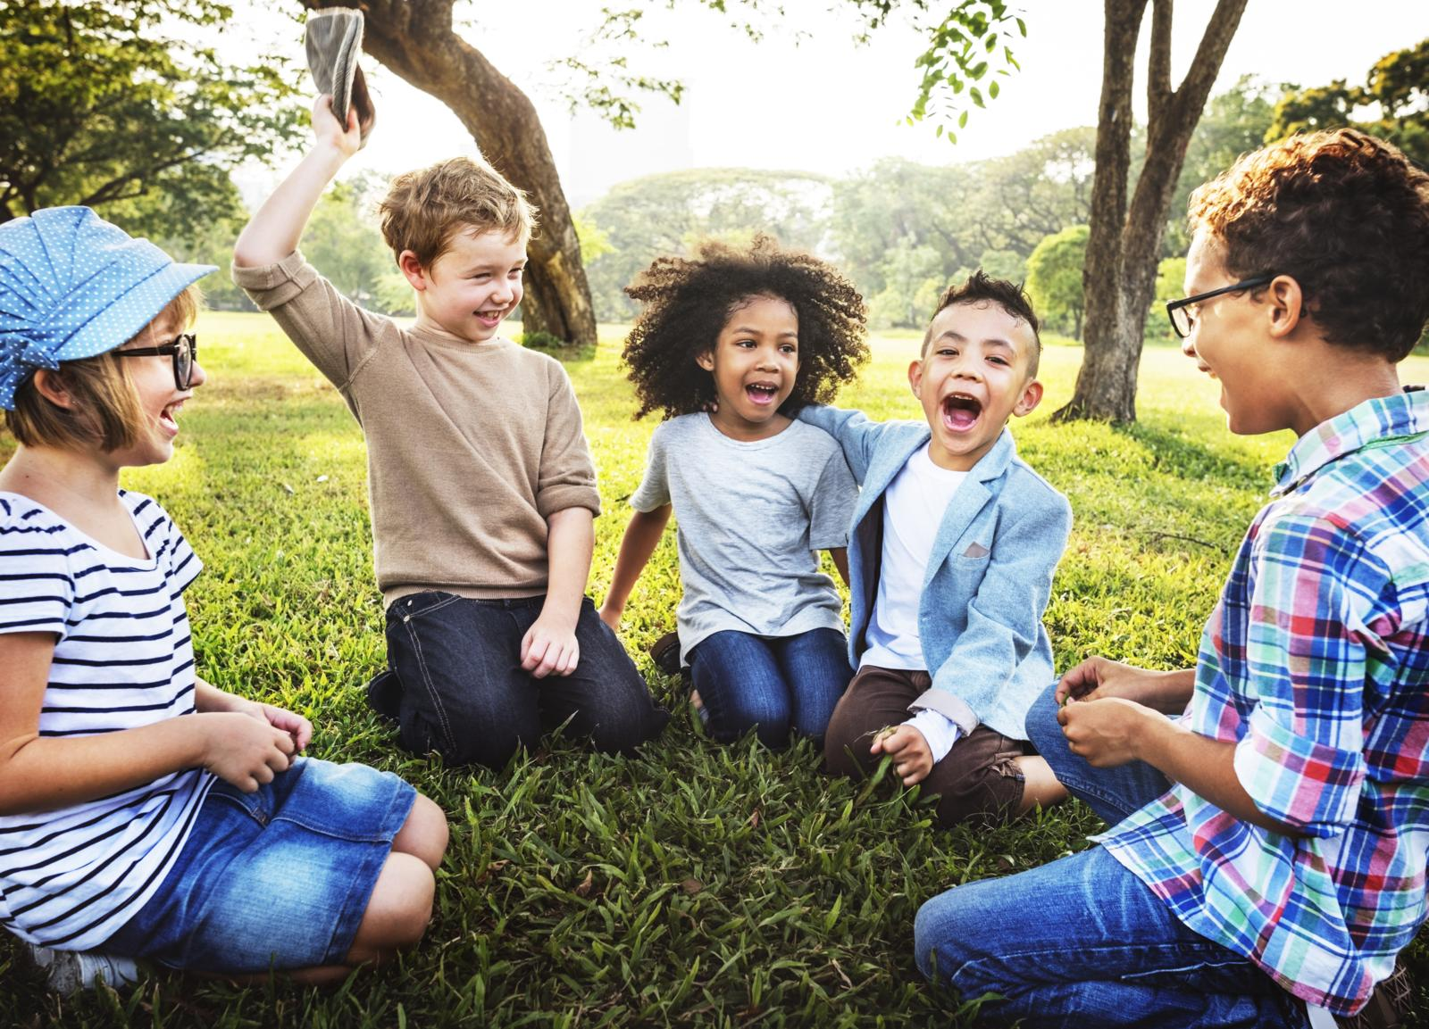
Direitos da Criança
Todas as crianças têm direitos, como estudar, brincar, passear, ou ter uma alimentação saudável!

Slide 4
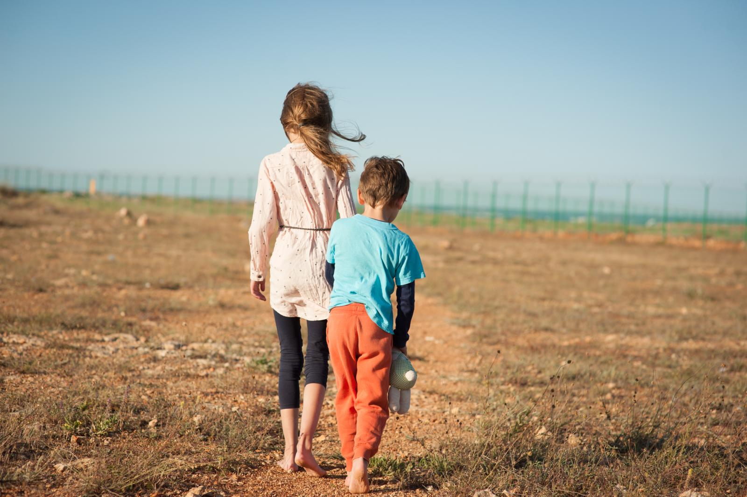
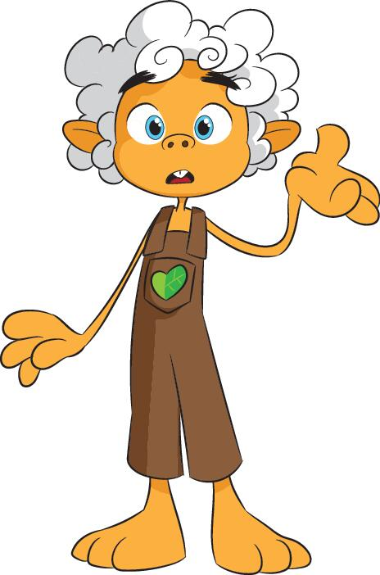
Mas, infelizmente, nem todas as crianças crescem da mesma forma.

Slide 5
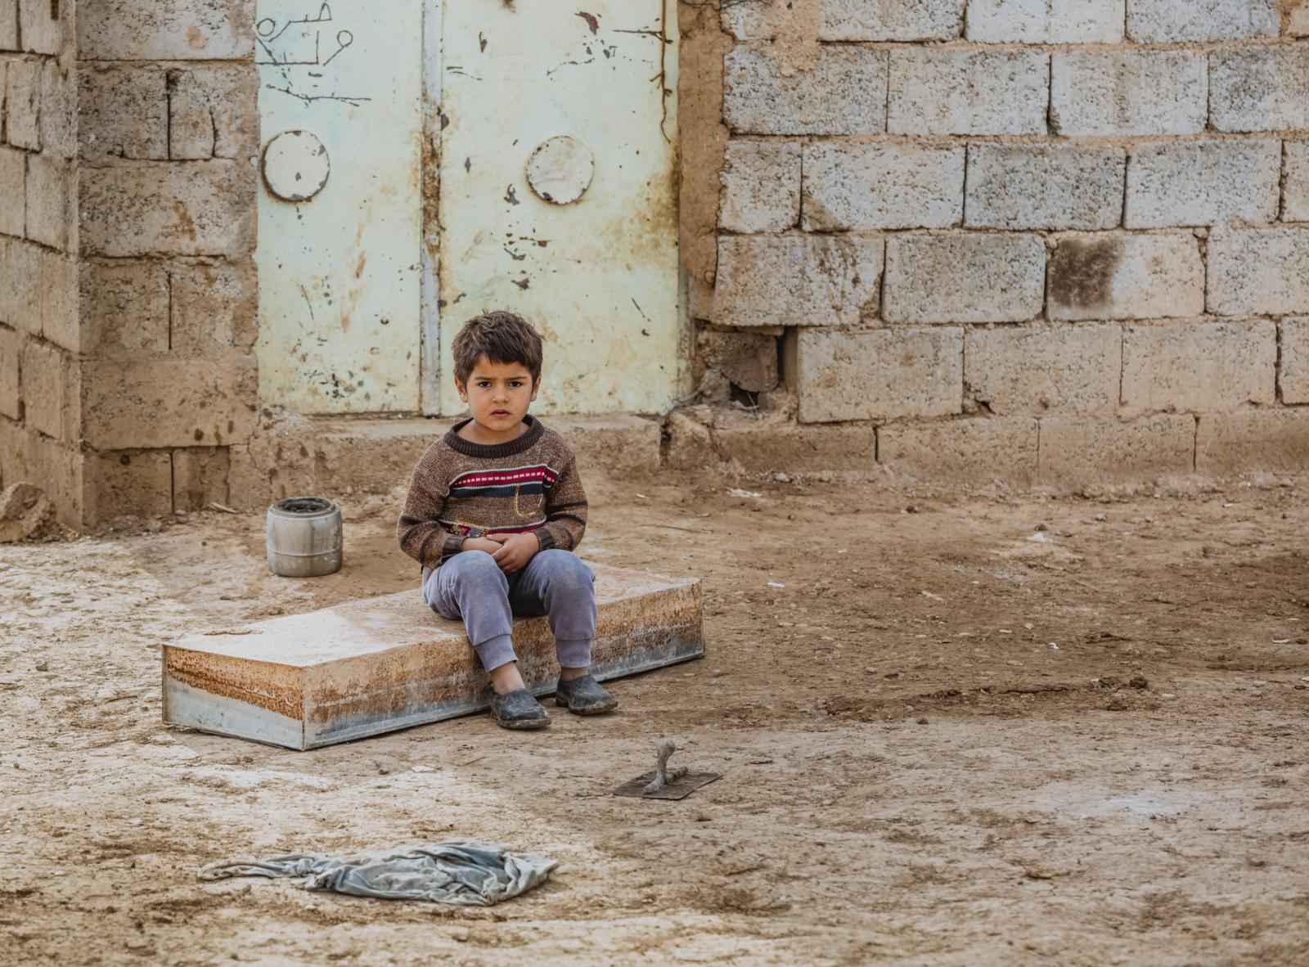
Há crianças que crescem sem família, sem uma casa...

Slide 6
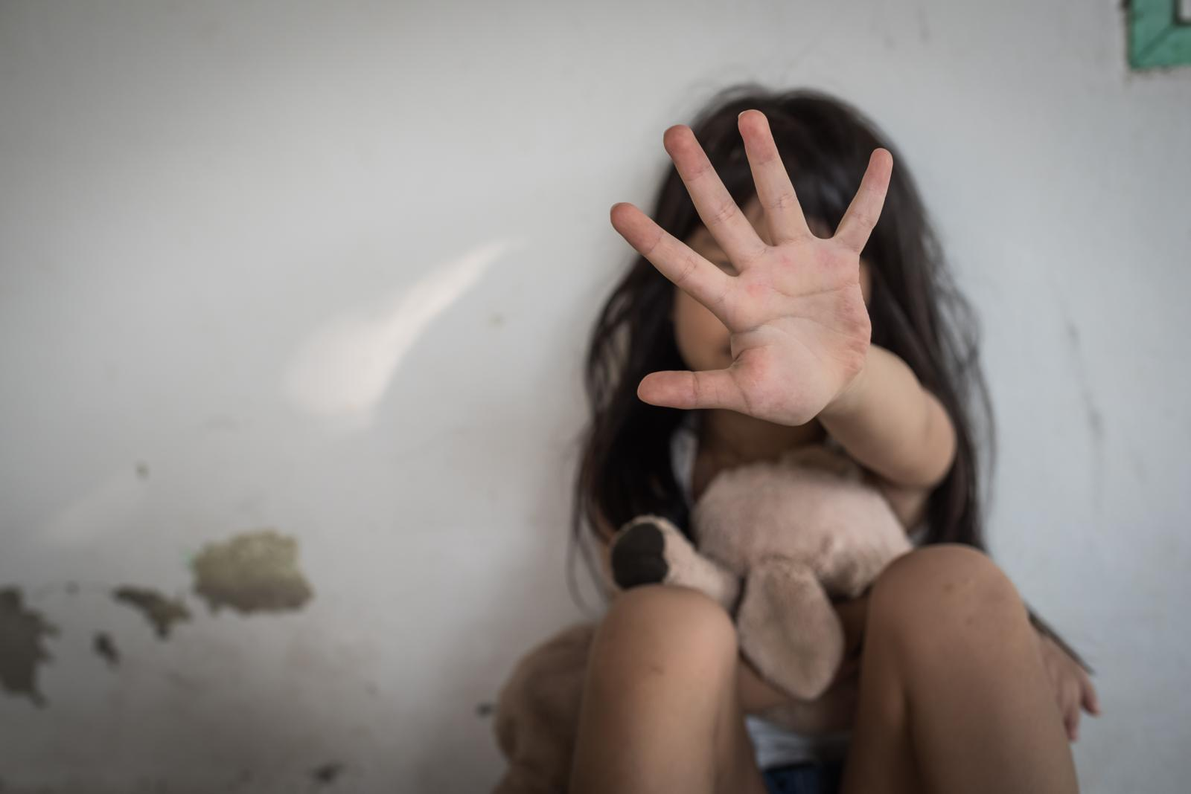
...sofreram abusos e maus tratos...

Slide 7
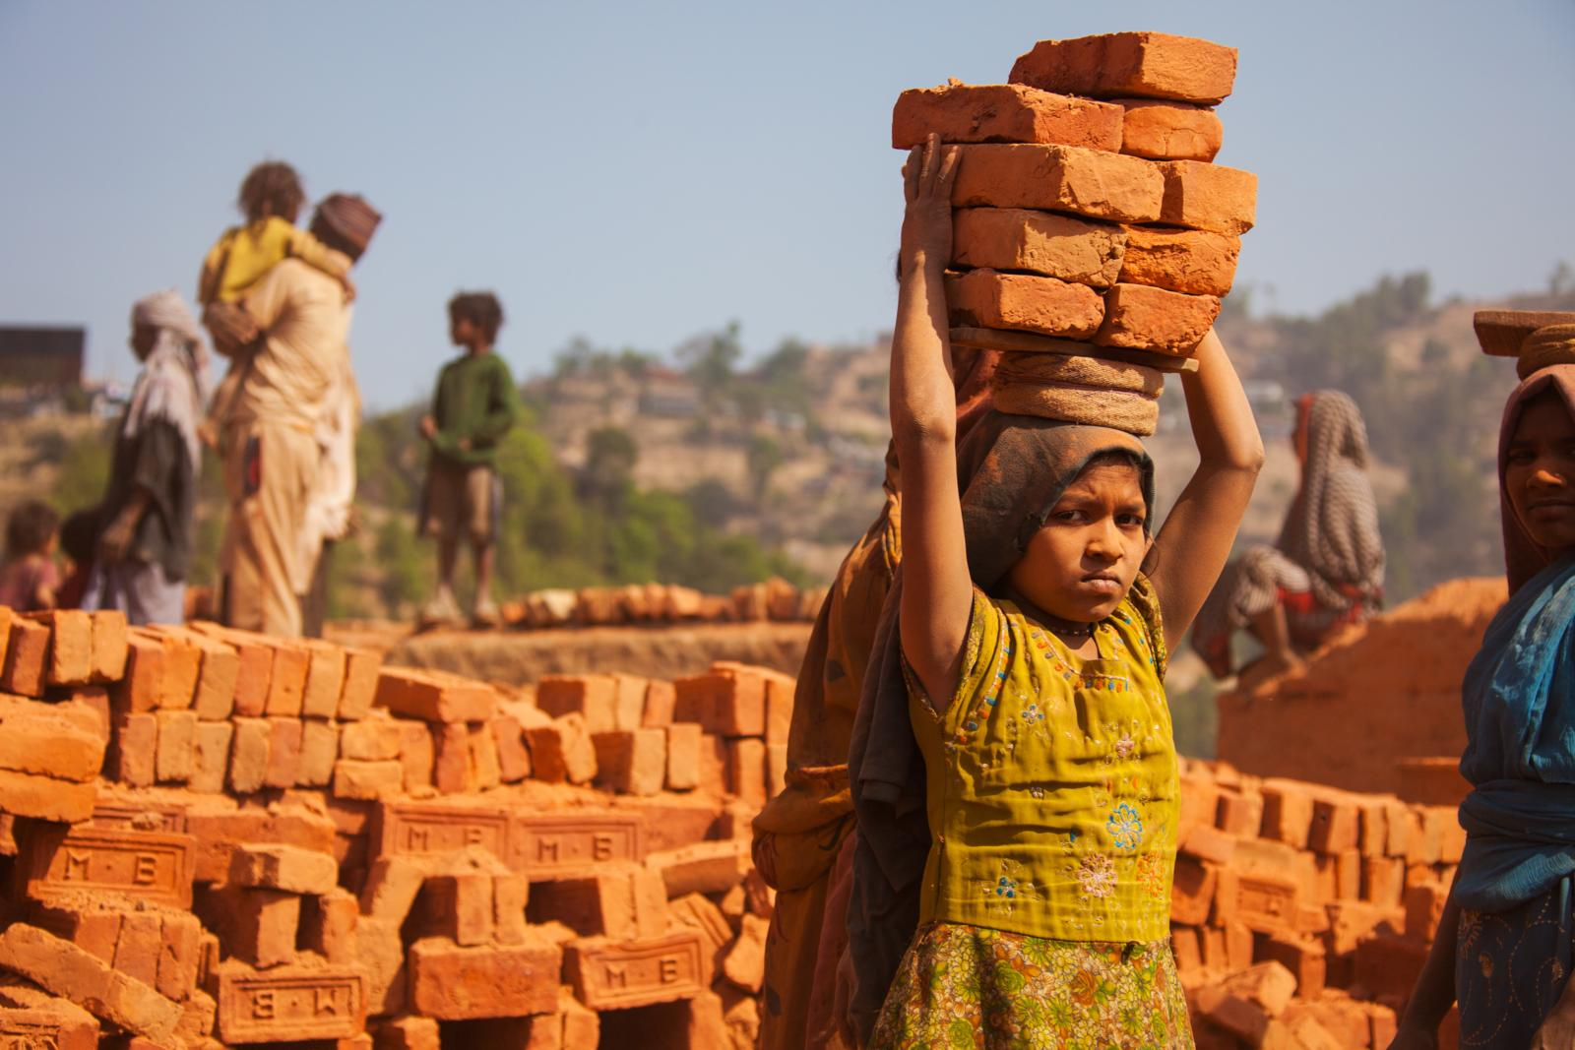
...ou que foram obrigadas a trabalhar desde muito cedo.

Slide 8
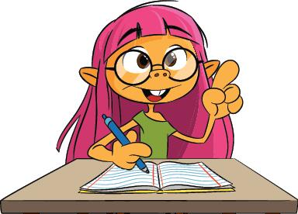

Convenção sobre os Direitos da Criança
Para as crianças estarem protegidas, há muitos anos, os diferentes países reuniram-se e fizeram um acordo especial com leis e regras: a Convenção sobre os Direitos da Criança.

Slide 9
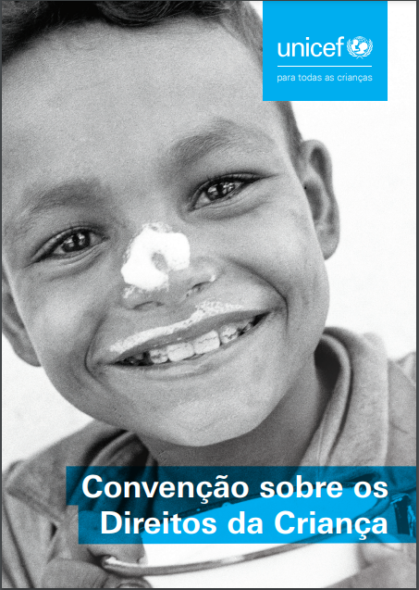
Convenção sobre os Direitos da Criança
Neste documento estão escritos todos os direitos das crianças, que devem ser respeitados pela sociedade, para garantir que as crianças cresçam felizes e saudáveis.

Slide 10

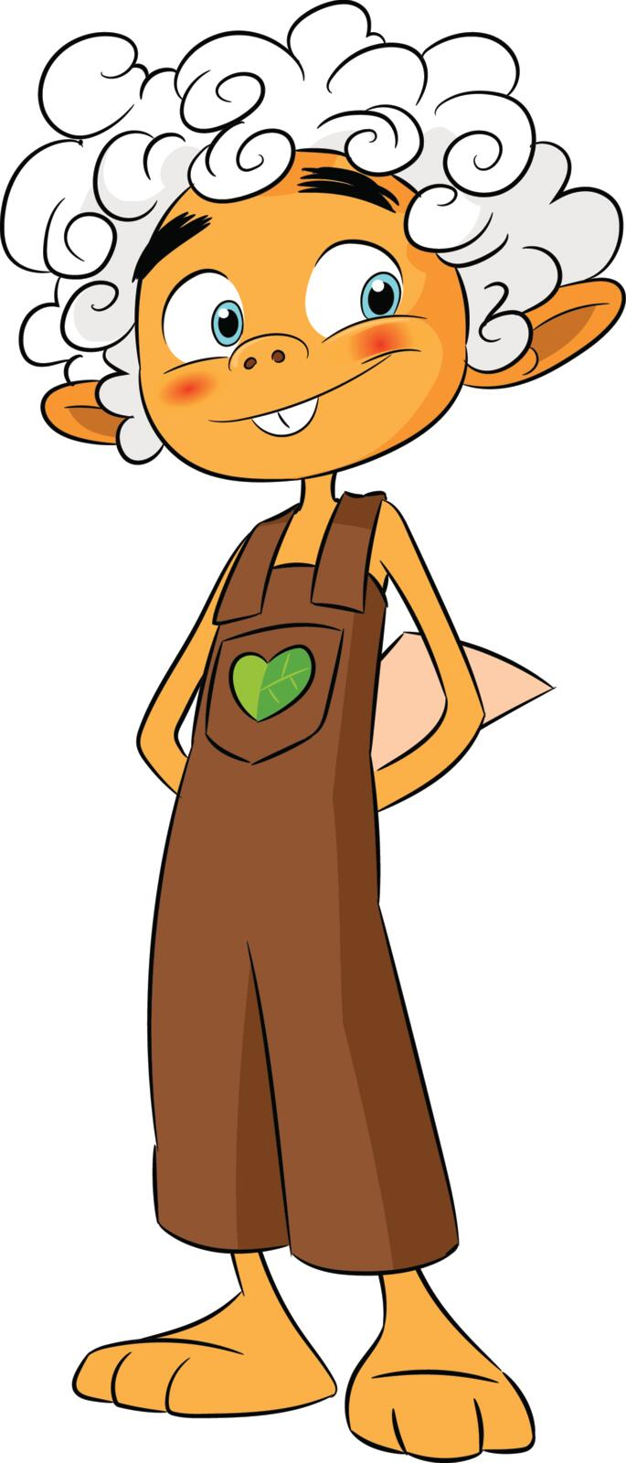
Todas as crianças do mundo têm direito a uma família e uma casa.

Slide 11
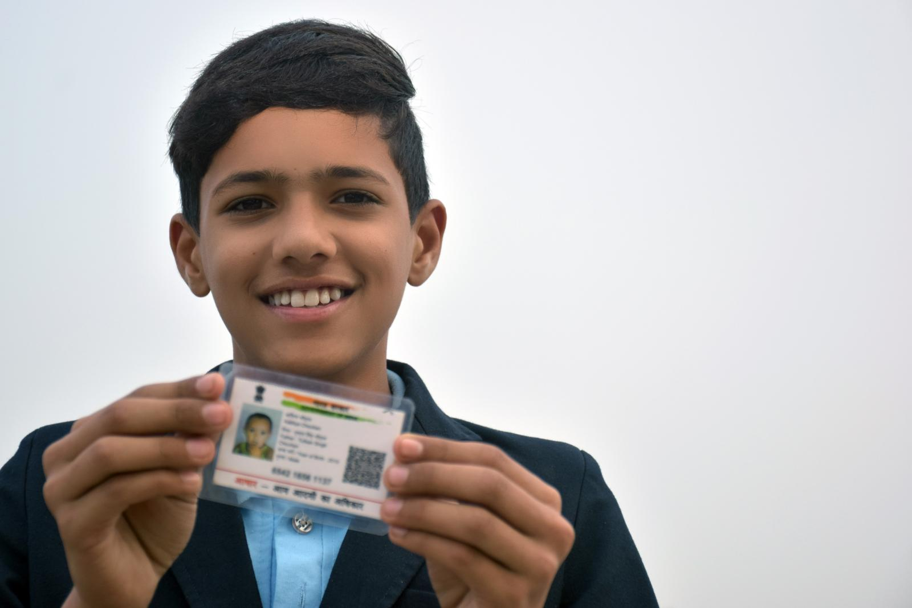
A uma identidade, um nome e uma nacionalidade.

Slide 12
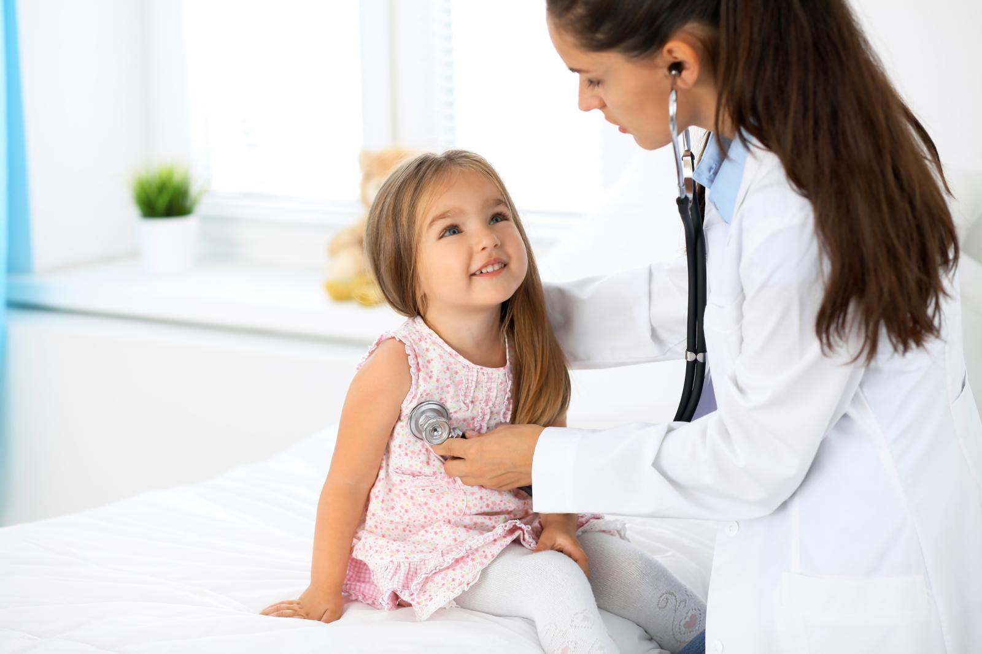
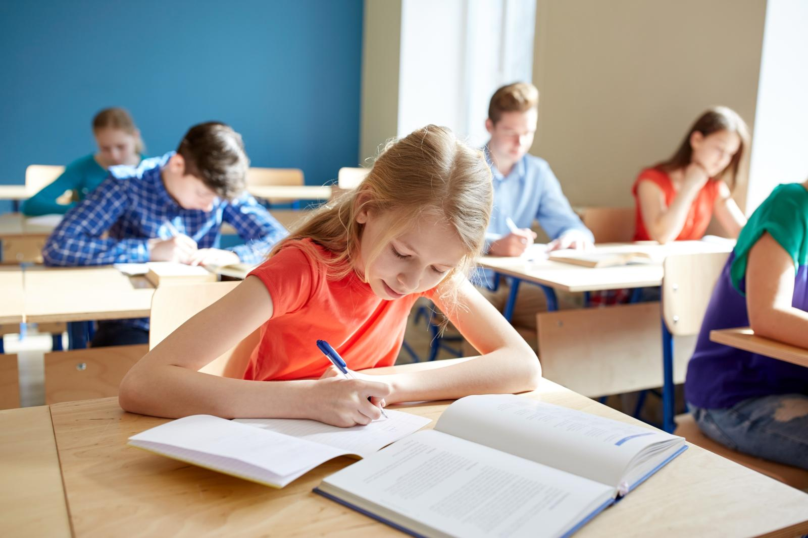
Ao acesso a cuidados de saúde e à educação.

Slide 13
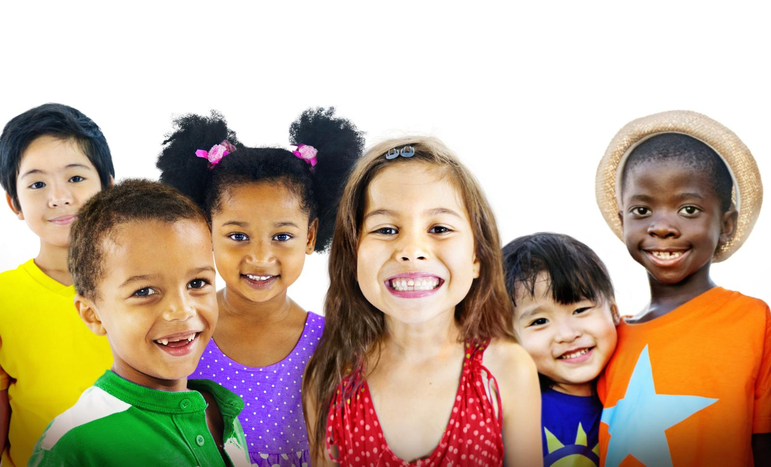
E não importa o sítio onde nasceram, as suas crenças, religião, ou etnia.
Todas as crianças devem ser respeitadas!

Slide 14
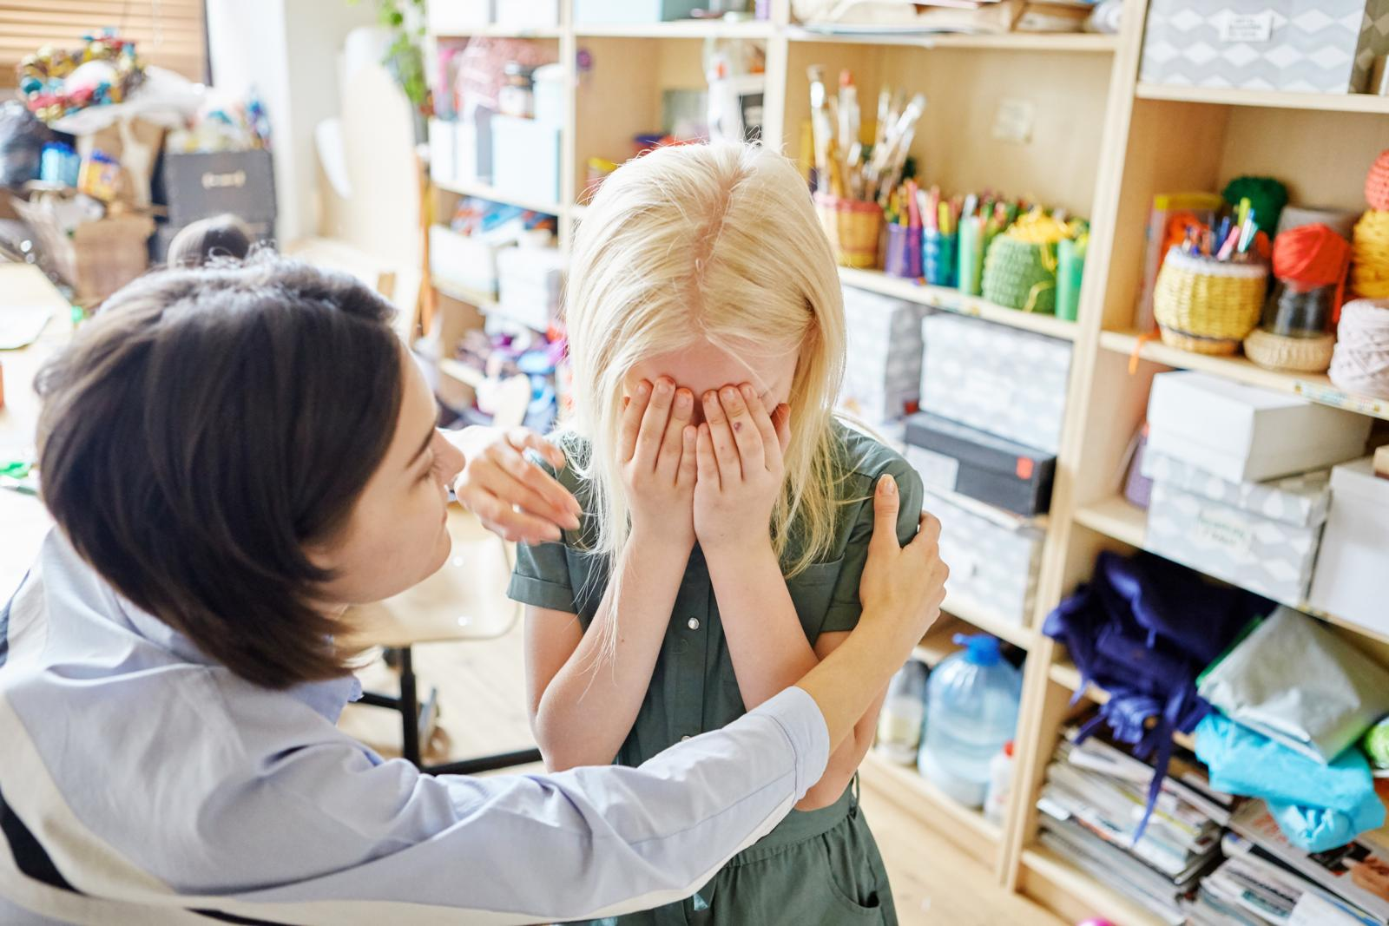
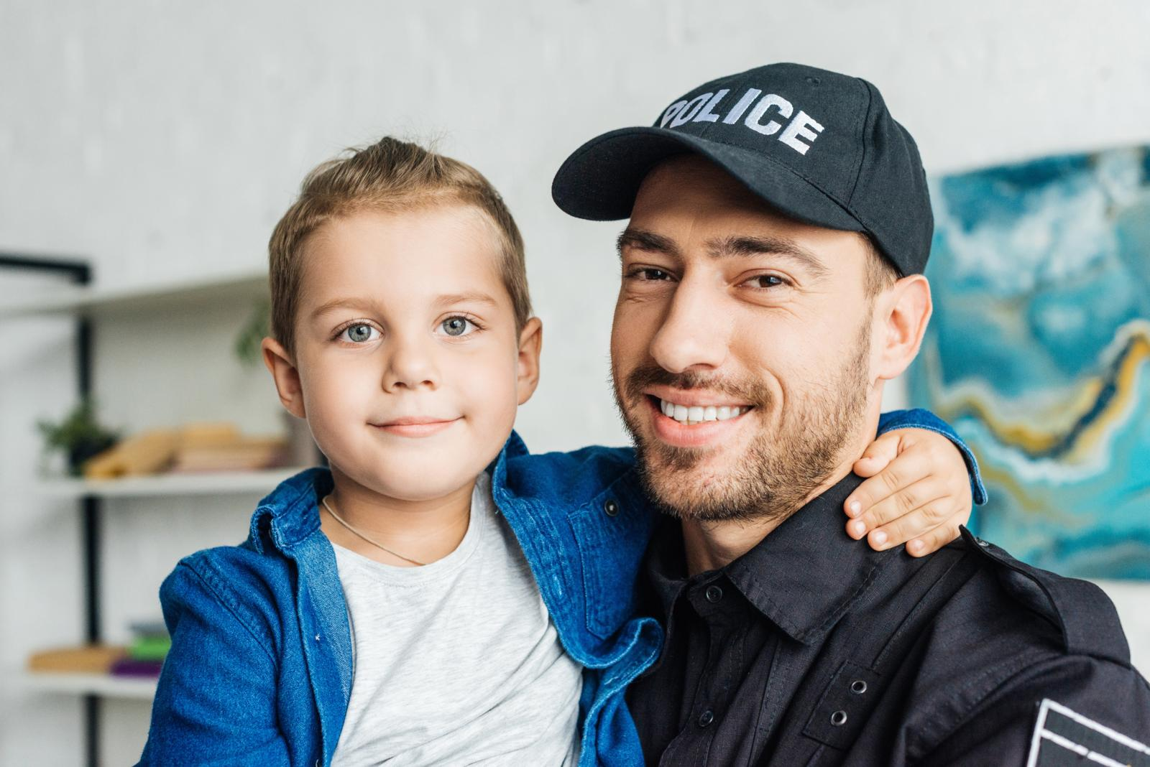
Se alguns destes direitos não forem respeitados, deves falar com um familiar, com o teu professor ou professora, ou com as autoridades que te vão proteger.

Slide 15
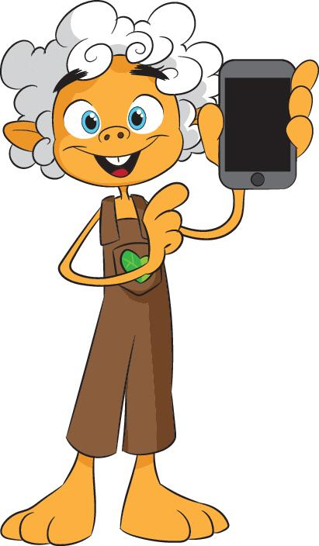

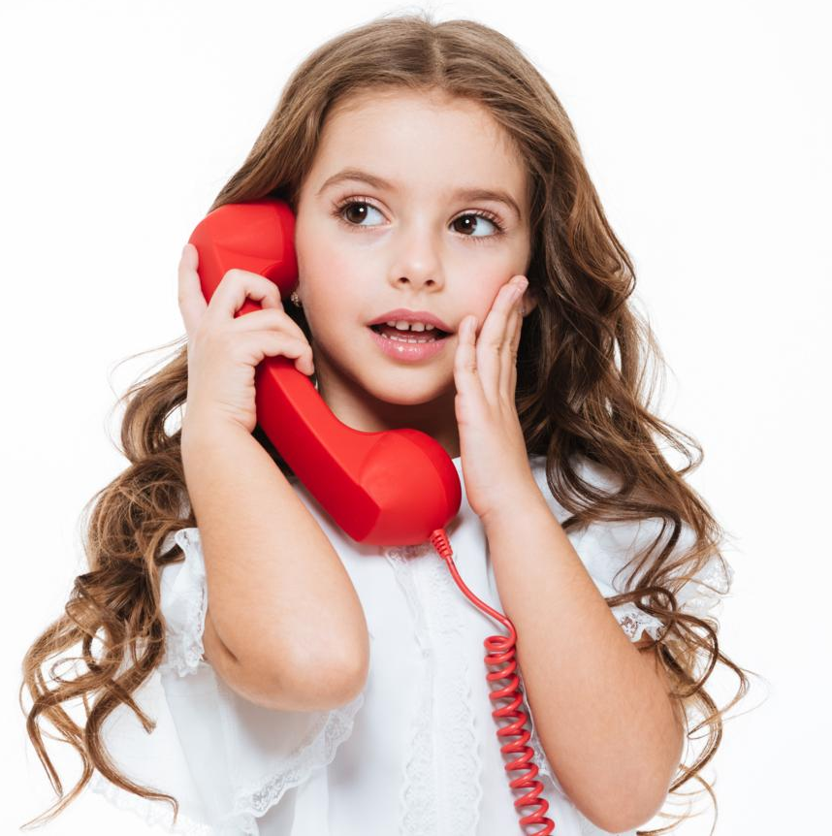
Podes ainda ligar para números de apoio, como por exemplo, a linha SOS criança.

Slide 16

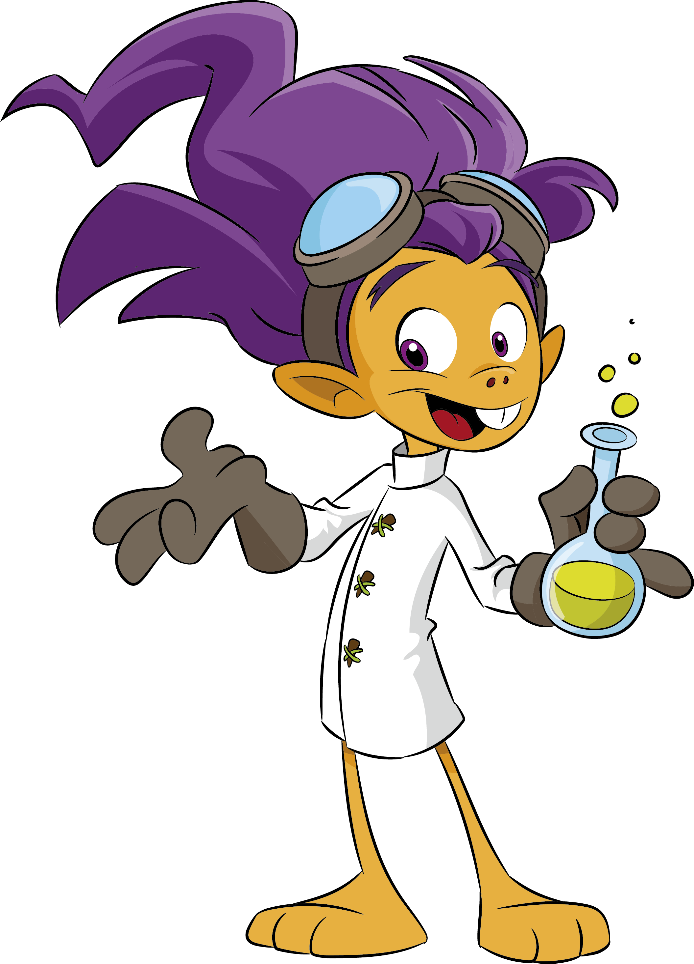
Direitos da Criança

Slide 17
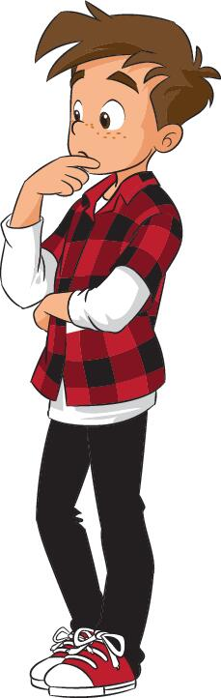
“Só algumas crianças têm direitos”.
Esta frase é...
Correta
Aceitável
Errada

Slide 18
“Só algumas crianças têm direitos”.
Esta frase é...
Correta
Aceitável
Errada

Slide 19
Todas as crianças crescem da mesma forma?
Sim. Todas crescem felizes e saudáveis.
Não. Há crianças que crescem sem que os seus direitos sejam respeitados.
Sim, se viverem na mesma localidade.

Slide 20
Todas as crianças crescem da mesma forma?
Sim. Todas crescem felizes e saudáveis.
Não. Há crianças que crescem sem que os seus direitos sejam respeitados.
Sim, se viverem na mesma localidade.

Slide 21
Qual das seguintes situações revela desrespeito pelos direitos da criança?
Educação
Trabalho infantil
Brincar

Slide 22
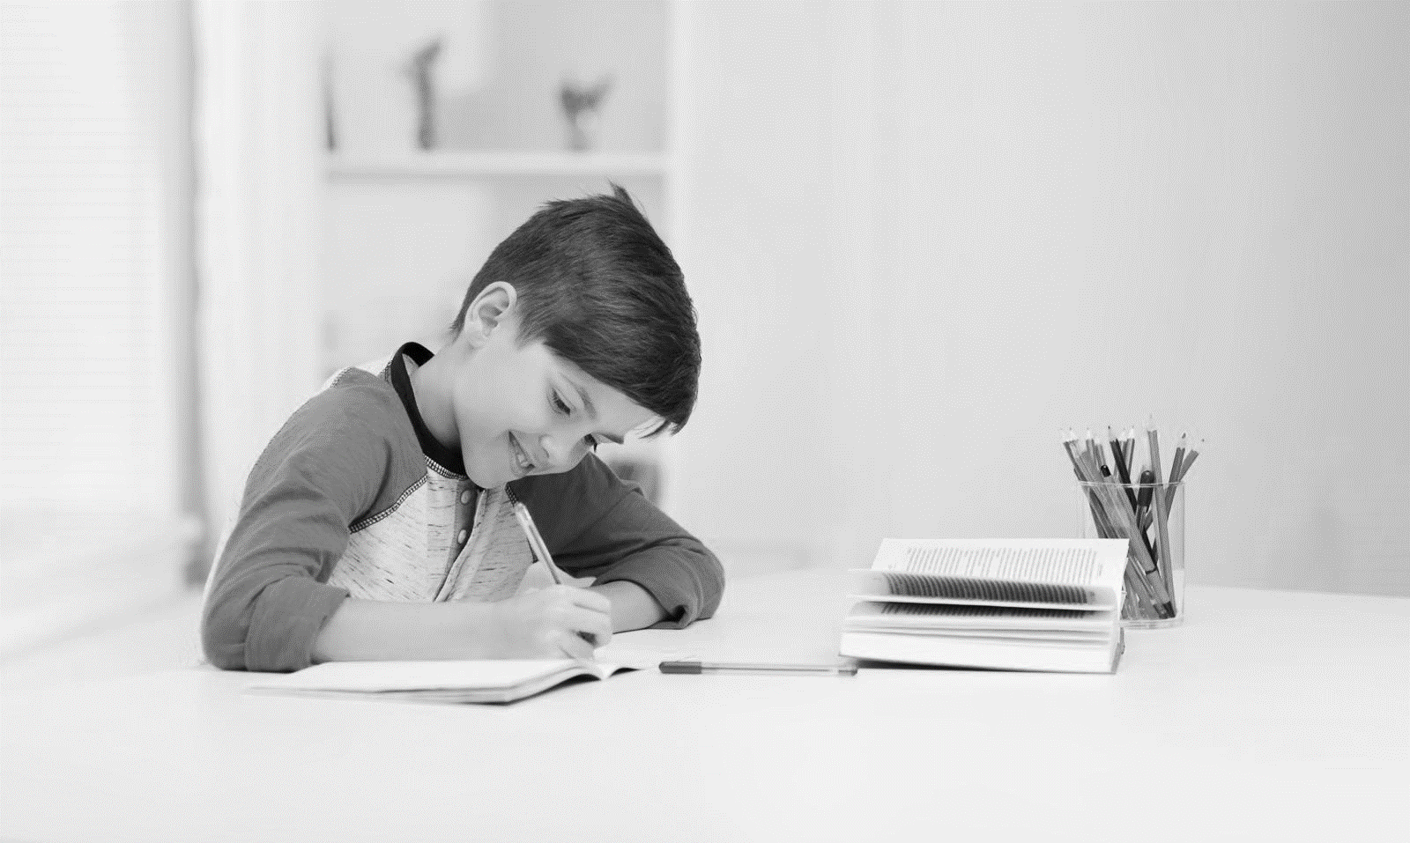
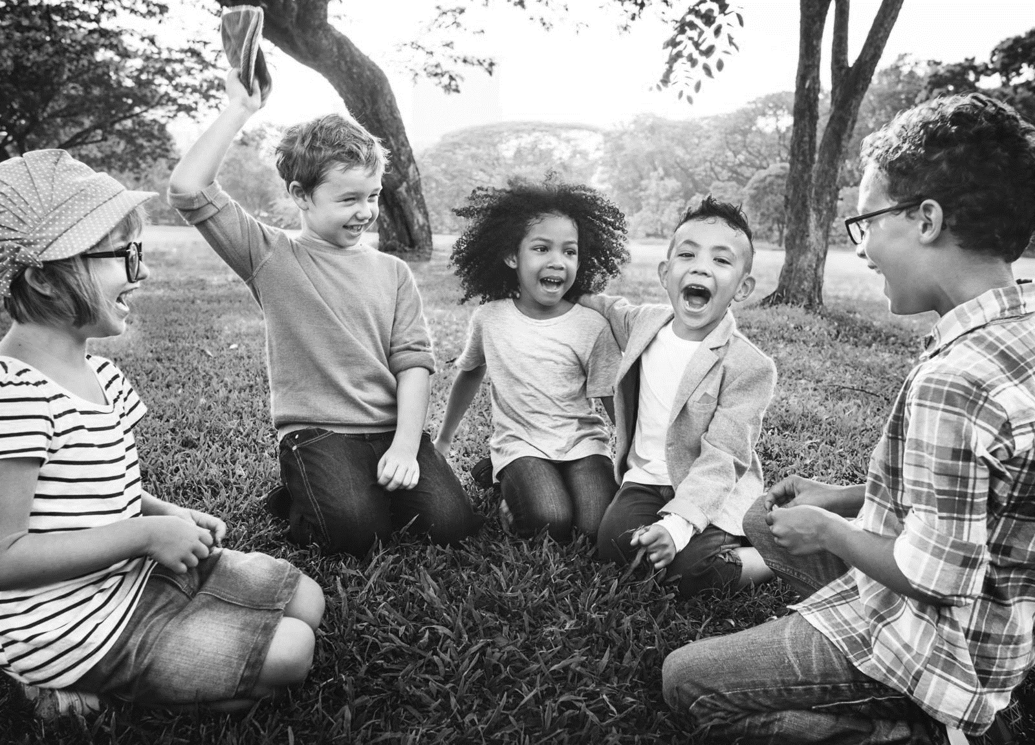
Qual das seguintes situações revela desrespeito pelos direitos da criança?
Educação
Trabalho infantil
Brincar

Slide 23
O que é a Convenção sobre os Direitos da Criança?
Um documento onde estão escritos todos os direitos das crianças.
Um documento onde estão escritos todos os trabalhos de casa das crianças.
Um documento estão escritos todos os deveres das crianças.

Slide 24
O que é a Convenção sobre os Direitos da Criança?
Um documento onde estão escritos todos os direitos das crianças.
Um documento onde estão escritos todos os trabalhos de casa das crianças.
Um documento estão escritos todos os deveres das crianças.

Slide 25
Qual das seguintes situações revela um direito das crianças?
Pobreza
Maus tratos
Uma família

Slide 26
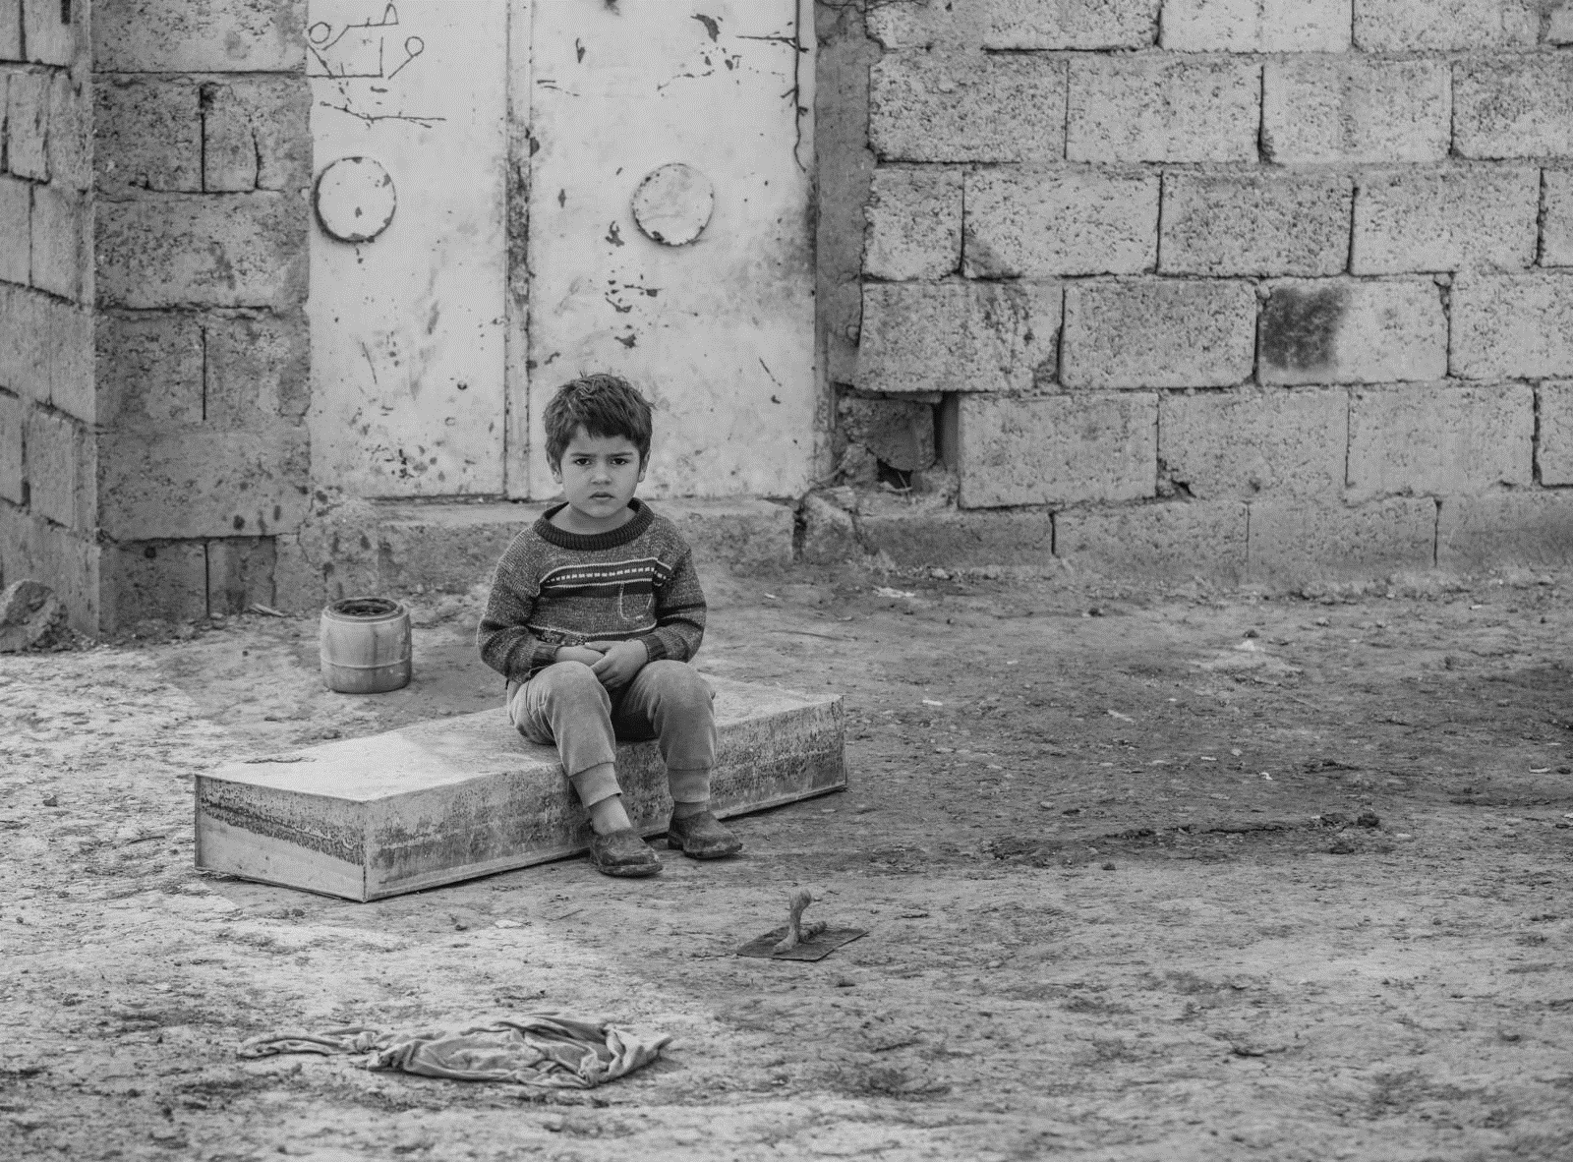
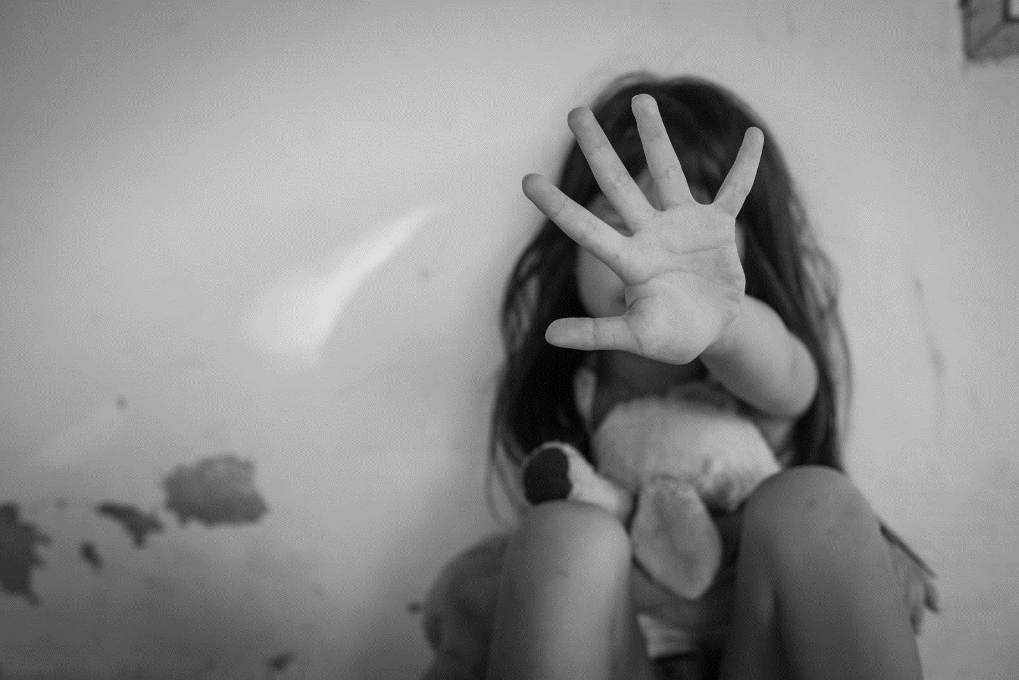
Qual das seguintes situações revela um direito das crianças?
Pobreza
Maus tratos
Uma família

Slide 27
O que deves fazer em caso de desrespeito pelos teus direitos?
Aceitar, porque as crianças devem obedecer sempre aos adultos.
Guardar segredo.
Denunciar a situação a um adulto da minha confiança.

Slide 28
O que deves fazer em caso de desrespeito pelos teus direitos?
Aceitar, porque as crianças devem obedecer sempre aos adultos.
Guardar segredo.
Denunciar a situação a um adulto da minha confiança.

Slide 29
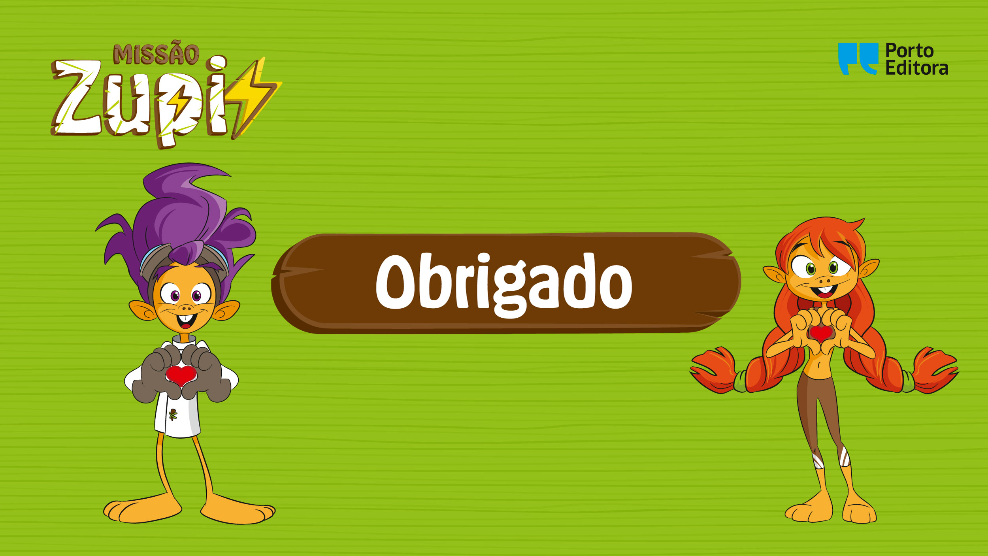
Parabéns!

